Slide 1
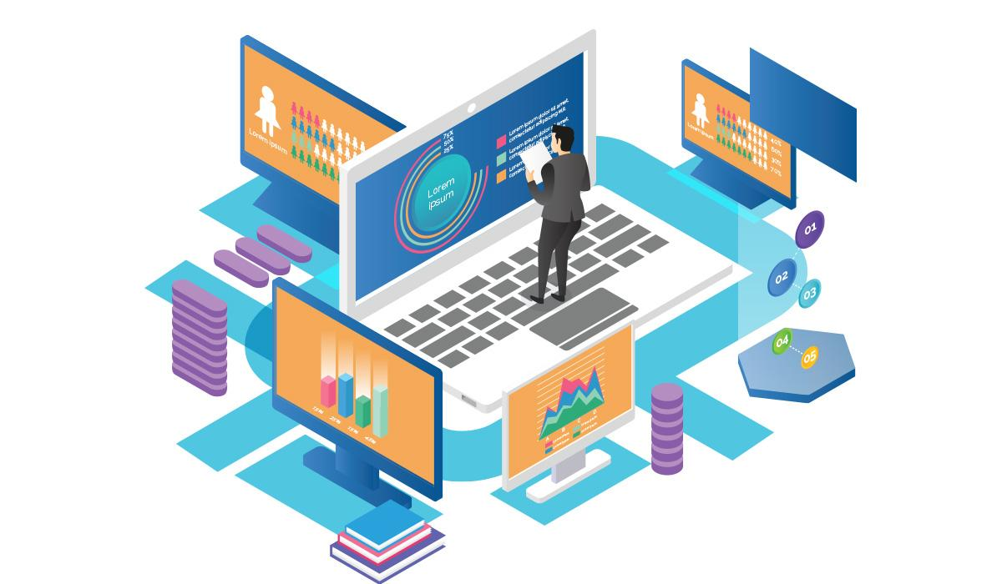
Informační systém
Základní terminologie

Slide 2
Definice
Informačním systém (IS) lze obecně chápat jako soubor lidí, metod a technických prostředků zajišťujících sběr, uchování, analýzy a prezentace dat určených pro poskytování informací mnoha uživatelům různých profesí.
Zdroje, které umožňují sběr, správu, kontrolu a šíření dat/informací pro organizaci.
Data vs. Informace?

Slide 3
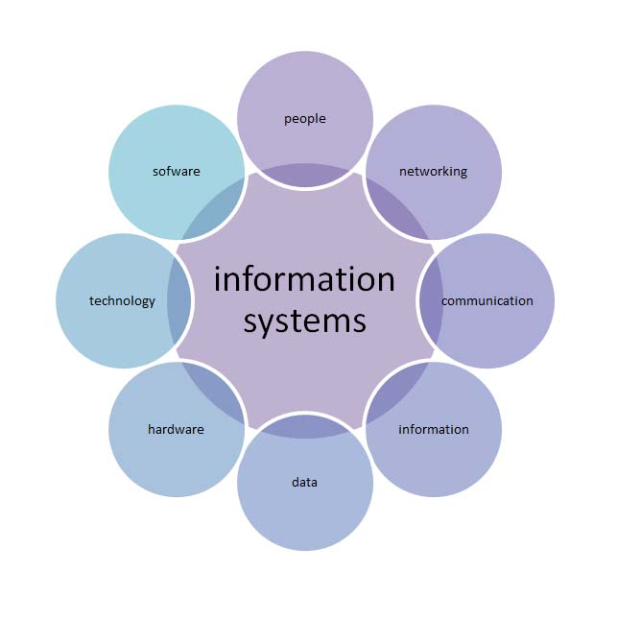
Hlavní součásti IS
Data
Technologie
Informace
Postupy
Správa
Uživatelé
HW a SW

Slide 4
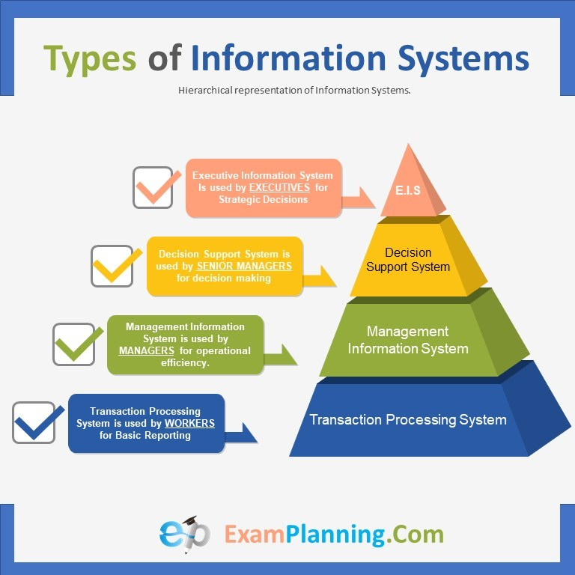
Typy IS
Informační systémy jsou navrženy podle potřeb organizací. Jsou rozděleny do mnoha typů, každý má různou funkčnost a použití:
Systém zpracování transakcí.
Systém pro podporu rozhodování.
Manažerský informační systém.
Výkonný informační systém.
Plánování podnikových zdrojů.
Analytické zpracování dat (OLAP).

Slide 5
Systém zpracování transakcí
Hlavním účelem systému zpracování transakcí je splnění základních potřeb vedení záznamů organizace.
Příklady:
Mzdový systém
Fakturační systém
Nákupní systém
Evidenční systém
Jeho data se používají pro generování sestav. Mohou to být měsíční, čtvrtletní nebo roční zprávy nebo jakékoli zprávy na vyžádání v závislosti na potřebách organizace.

Slide 6
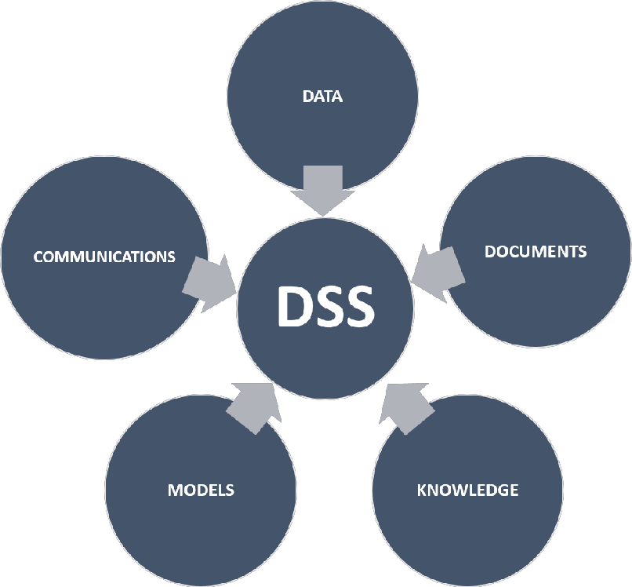
Systém podpory rozhodování
Systém pro podporu rozhodování analyzuje data, která se používají při rozhodování managementem organizace.
Data mohou být z interních nebo externích zdrojů.
Například pokud vedení musí posoudit dosahované vzdělávací výsledky, může použít data z externích zdrojů.

Slide 7
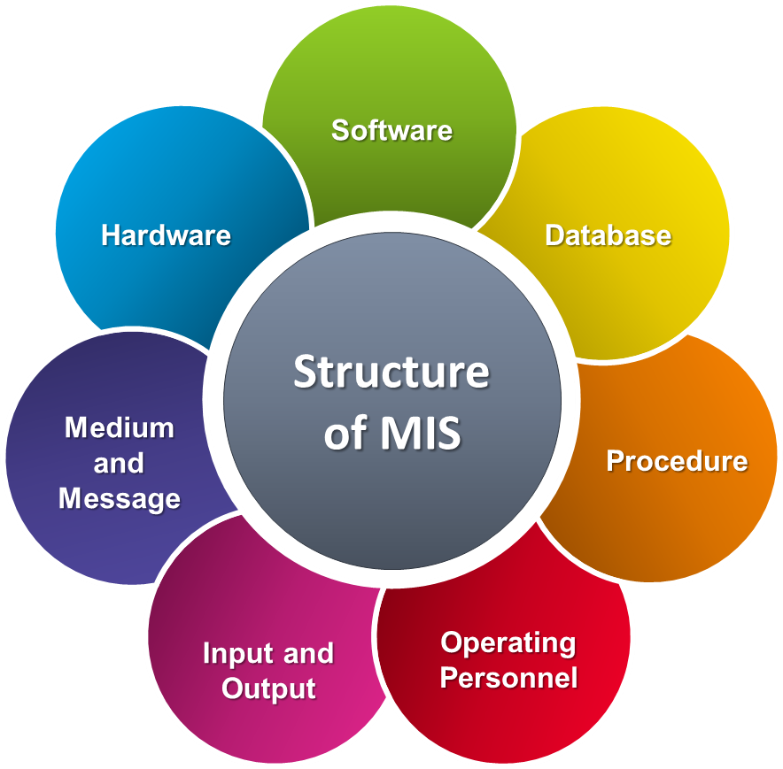
Manažerský informační systém
Poskytuje přehled rutinních řízení o základních operacích organizace.
Např. prodeje, nákupu, výroby, správy…
Tato data se obvykle shromažďují z interních zdrojů.
Tento systém může také podporovat oddělení marketingu a příjmů, aby se zvýšila provozní efektivita a sledoval pokrok organizace.

Slide 8
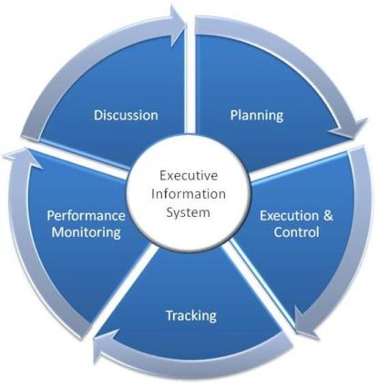
Výkonný informační systém
Je vyvinut pro vrcholové vedení organizace. Pomáhá jim analyzovat trendy prohlížením různých zpráv včetně shrnutí; a poté učinit strategická rozhodnutí pro firmu.
Tyto druhy systémů se snadno používají a mají mnoho druhů sestav, zejména grafických typů. Zprávy jsou připravovány z velkých souborů dat získaných z různých zdrojů.

Slide 9
Plánování podnikových zdrojů
Enterprise Resource Planning (ERP) je systém, který se točí kolem celého obchodního (funkčního) procesu a má různé integrované moduly.
Každý modul se zabývá jiným oddělením.
Např: https://www.karatsoftware.cz

Slide 10
Analytické zpracování dat (OLAP)

Slide 11
OLAP v databázi
Je technologie uložení dat v databázi, která umožňuje uspořádat velké objemy dat tak, aby byla data přístupná a srozumitelná uživatelům zabývajícím se analýzou obchodních trendů a výsledků (Business Intelligence).
Způsob uložení dat se svým zaměřením liší od běžněji užívaného OLTP (Online Transaction Processing), kde je důraz kladen především na snadné a bezpečné ukládání změn v datech v konkurenčním (víceuživatelském) prostředí.

Slide 12
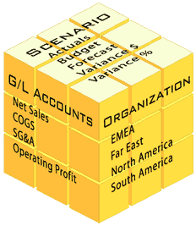
OLAP kostka
OLAP kostka (online analytical processing) je způsob organizace dat, který rozšiřuje dvojrozměrně tabulkové uspořádání tak, že každá datová dimenze je uložena v jedné ose kostky. Tím překonává některá omezení relačních databází.
Kostky mohou být používány například pro analýzu podnikových dat jako prodeje, skladových zásob a financí. Mezi dimenze, které mohou být důležité patří například čas, obchod, prodávající a zboží. Proto může velmi snadno odpovědět na následující otázky:
Kolik hodin práce bylo věnováno konkrétní činnosti?
Jaký je poměr odpracovaných hodin mezi ženami a muži?
Který den v týdnu je nejvíce věnován Práci na projektu?
Kdo se nejvíce věnuje činnosti školení?
Nebo
Kolik kávy bylo prodáno minulý týden v prodejně v Plzni?
Kolik kávy zbylo v určitém skladě?
Který prodejce prodal nejvíce kávy?
Která odvětví učinila většinu prodejů v loňském roce?

Slide 13
Úkol
Vyzkoušíme si jednoduchou úlohu analýzy dat pomocí Excelu.
Otevřete si prosím přiložený soubor cviceni-kontingencni-tabulka.xlsx
Soubor zatím obsahuje pouze jeden list, v němž jsou uložen data k analýze.
Chceme z těchto dat odpovědět na tyto otázky:
Kolik hodin práce bylo věnováno konkrétní činnosti?
Jaký je poměr odpracovaných hodin mezi ženami a muži?
Který den v týdnu je nejvíce věnován Práci na projektu?
Kdo se nejvíce věnuje činnosti školení?

